Slide 1

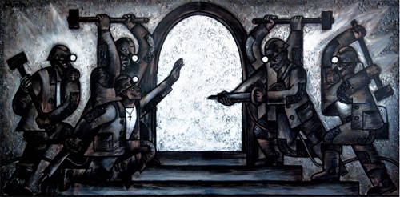
Донецьк в 1985-1991 рр.
Підготувала Юдіна В.

Slide 2


"І степ і гори обгорілі
Дощем облило громовим,
Та знов такі ж немилі,
Нічим не скрасились новим.
Ревуть гудки. Дими стовпами
Повзуть за вітром по степу,
А там під степом, у склепу
Шахтар зомлілими руками
Б'є камінь, вугіль добува,
І в землю вік свій зарива..."
Які події відбувалися у 1985-1991 рр на Донеччині?

Slide 3
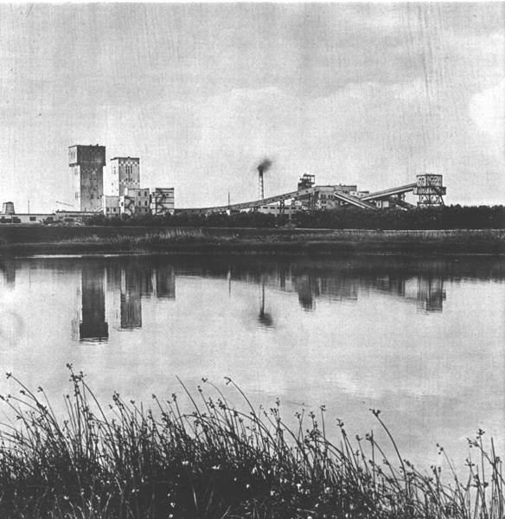
Перебудова на Донеччині
Спроби лібералізації соціалістичної економіки призвели до зникнення з прилавків магазинів навіть найнеобхіднішого. Посилився дефіцит продуктів, з’явилися багатогодинні черги. Нестабільність у суспільстві спричинила різке падіння виробничої дисципліни. Підприємства Донецької області почали зривати постачання продукції споживачам

Slide 4
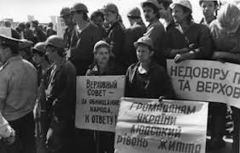
Страйки шахтарів
У 1989–1991 роках Донецьк і весь Донбас стали ареною супротиву комуністичній владі.
Поштовхом до початку масових страйків послужило погіршення забезпечення шахтарських регіонів продовольчими й промисловими товарами в умовах тотального товарного дефіциту, що наростав у країні.
Страйки шахтарів безпосередньо вплинули на те, що 3 серпня був прийнятий Верховною Радою УРСР Закон «Про економічну самостійність Української РСР»

Slide 5
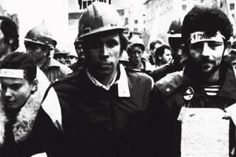
1991 року до прийняття Акту незалежності донецькі газети поступово налаштовувалися на демократичну хвилю, але разом із цим активно просувалися думки про те, що Союз потрібно зберегти. Окрім цього, звичайно ж, виділялася тема шахтарських страйків.

Slide 6
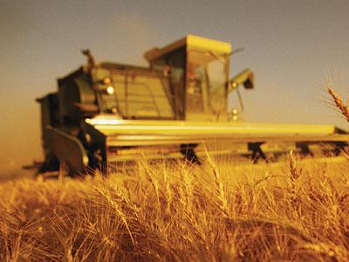
Криза охопила й агропромисловий комплекс. Колгоспно-радгоспна система була не в змозі рентабельно працювати в нових умовах господарювання, а фермерство не одержало достатнього розвитку й державної підтримки. Проте, незважаючи на зниження виробничих показників, середня заробітна плата постійно зростала, що призвело врешті-решт до зниження рівня життя, бо ціни в умовах гострої нестачі товарів збільшувалися набагато швидше, ніж зарплати.

Slide 7
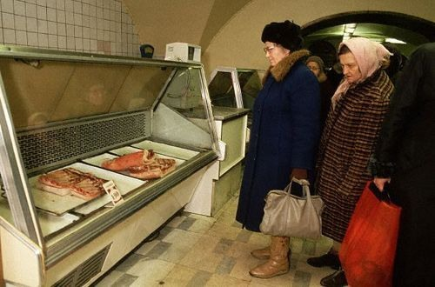
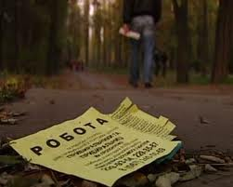
Протягом першої половини 90-х років промислове виробництво області скоротилося більш ніж удвічі, а валова продукція сільського господарства зменшилася на третину. Реальне безробіття торкнулося багатьох сімей.

Slide 8
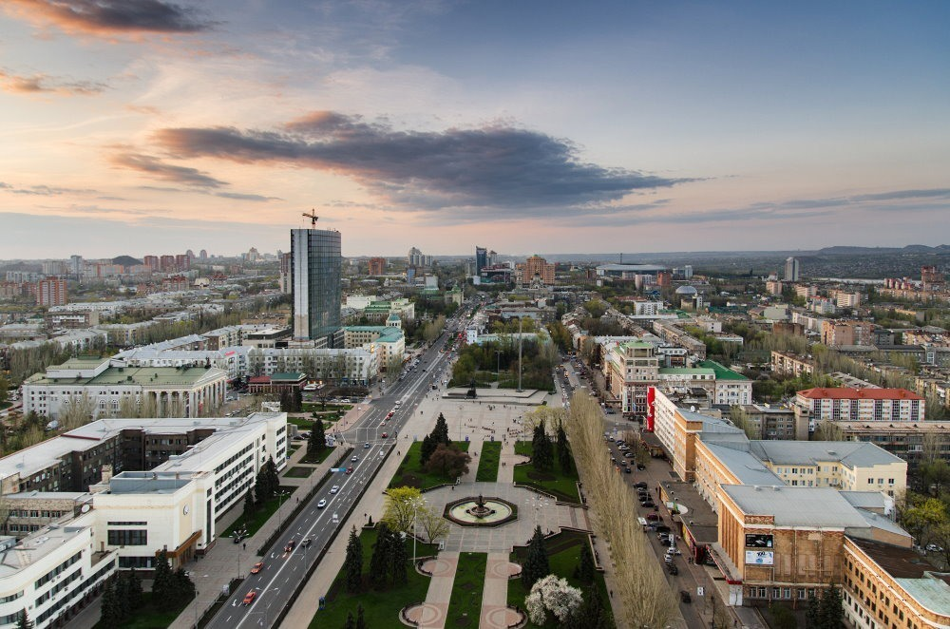
Донбас – шахтарська столиця України. Місто-мільйонник , місто мільйона троянд та териконів – так називають наш Донецьк. Він пройшов важкий шлях від Дикого Поля до великого промислового міста.
Донецьк намагався завжди бути попереду. Не кожний план був вдалим і не кожна спроба його втілити, але він не здавався…

Slide 9
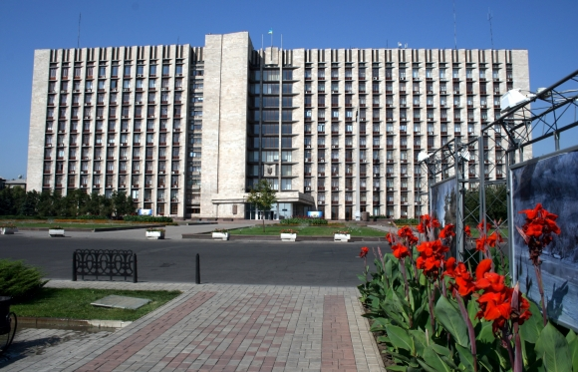
Легенди Донеччини
МЕТРО ДЛЯ ЧИНОВНИКОВ
Согласно городским легендам, под «Белым домом» находится бункер и железнодорожная ветка, ведущая в сторону Азовского моря. Тут есть поезд, который находится в полной готовности к эвакуации. Дескать, бункер построен в 1980-е и тянется до ул. Артема.
В МЕТРО НЕ СЧЕСТЬ АЛМАЗОВ
Согласно легендам, при строительстве метро в Донецке были найдены алмазы. Впрочем, геологи допускают, что в недрах Донбасса могли быть столь ценные камни.

